Slide 1


Trauma torácico en nuestro
centro: un estudio descriptivo
Hospital Regional Universitario de Málaga

Slide 2
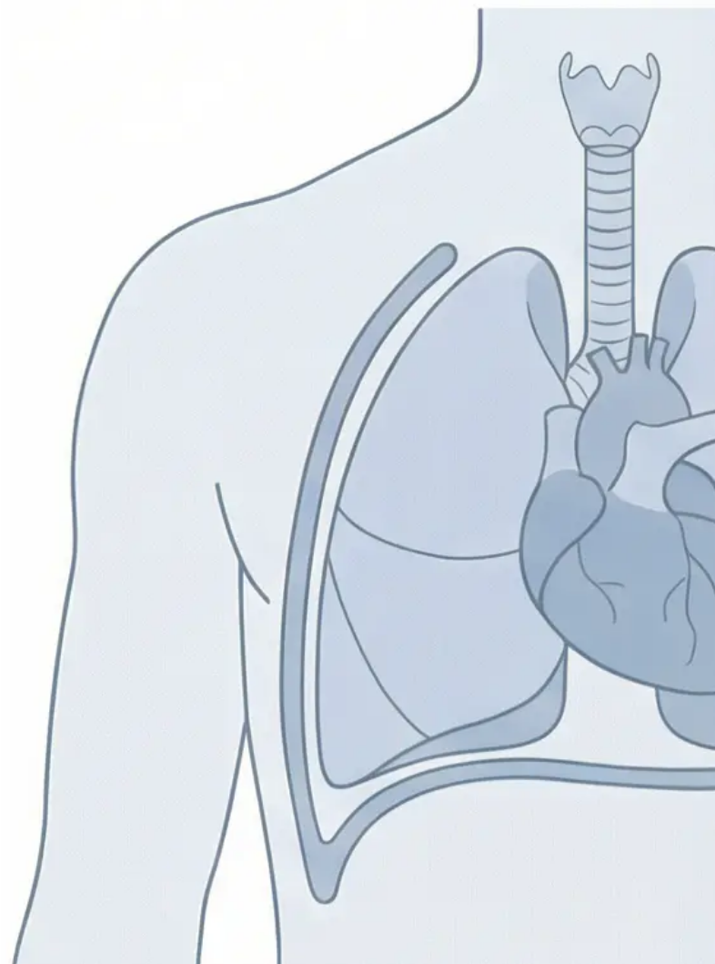
Trauma torácico
Tercer lugar detrás del trauma craneoencefálico y de extremidades.
Puede comprometer de manera considerable la fisiología respiratoria y circulatoria.
“La importancia radica en el reconocimiento y manejo precoz de este tipo de lesiones”

Slide 3


Objetivo
Presentar los aspectos clínicos y
epidemiológicos más relevantes de
los pacientes ingresados por trauma
torácico en nuestro centro.

Slide 4


Metodología
Tipo de
Estudio
Estudio Observacional Retrospectivo
Carácter Descriptivo
61 pacientes con trauma torácico
H.R.U. de Malaga 2020 - 2024
Población
y Período
Mecanismo del trauma
Tipo de lesión
Tratamiento quirúrgico
Necesidad de UCI
Estancia hospitalaria
Mortalidad
Variables
Analizadas

Slide 5



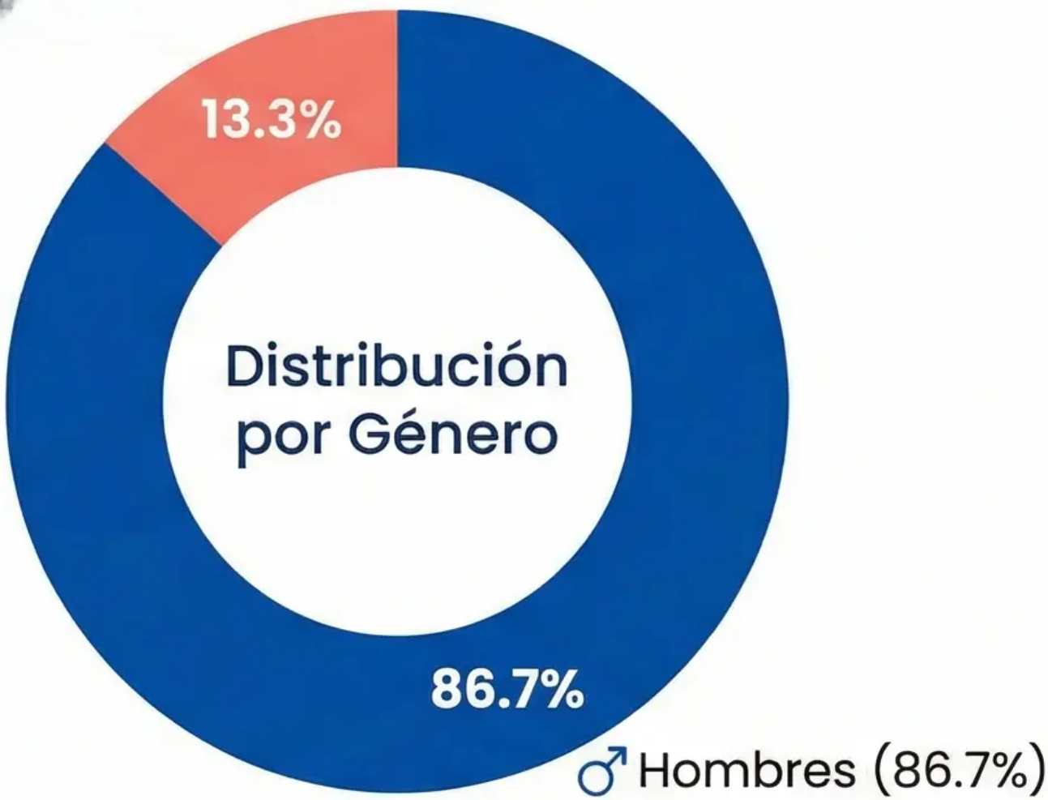

Características demográficas
Patrones por Género
46 años
Edad Media:
Hombres (86.7%)
Mujeres (13.3%)
• 100% de las agresiones físicas
• Arma blanca y arma de fuego
Mujeres (13.3%)
• Accidentes de tráfico
• Accidentes domésticos

Slide 6

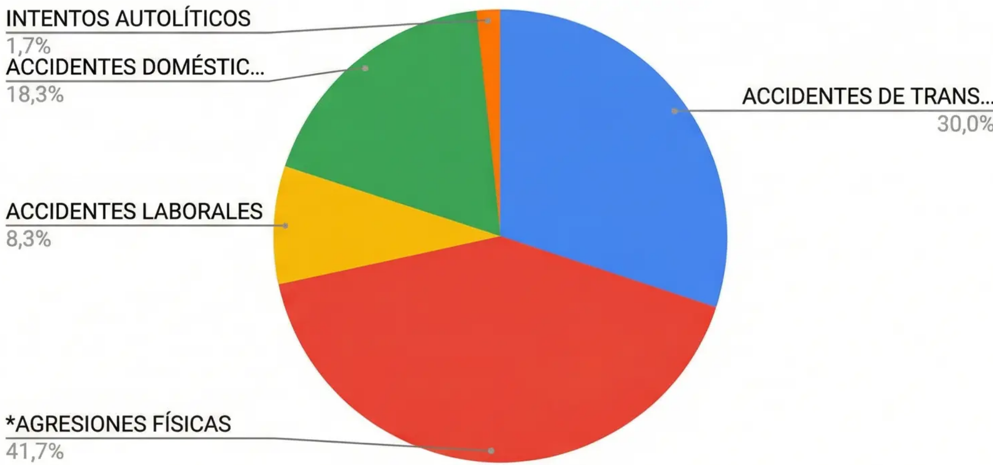



Mecanismos de lesión
Las agresiones físicas
representan la principal
causa de trauma torácico
52,5%
30%
18,3%
Agresiones Físicas
(principalmente arma
blanca)
Accidentes de
Tráfico
Caídas
Accidentales

Slide 7

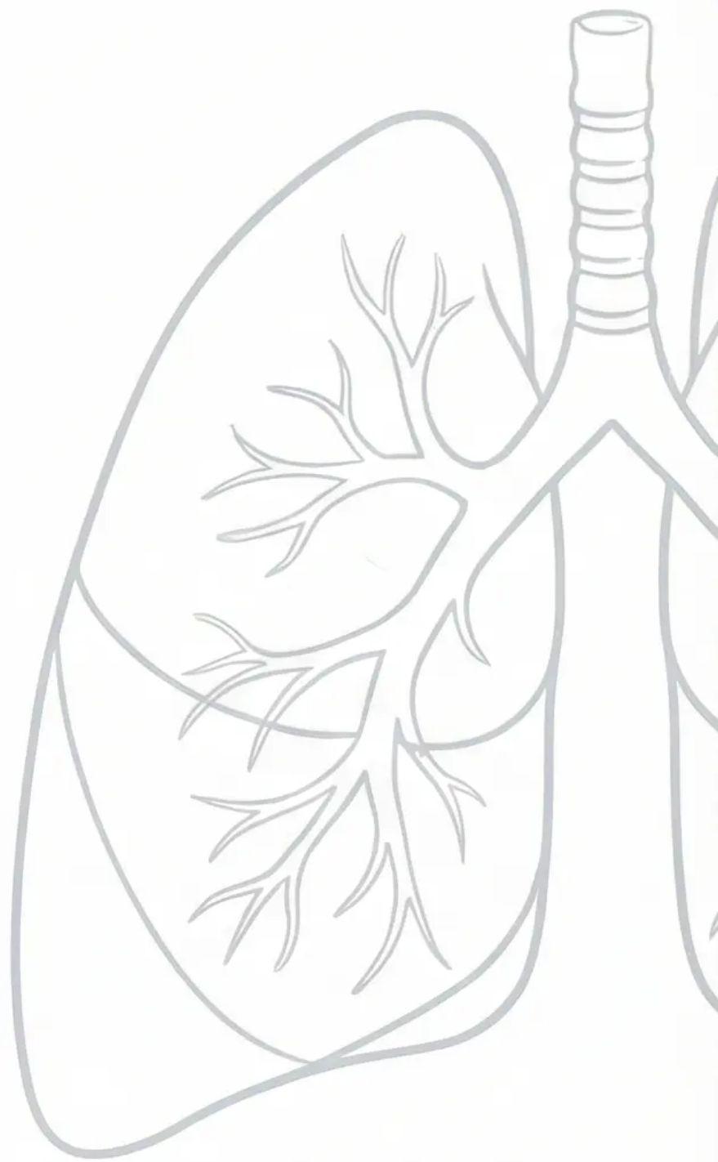
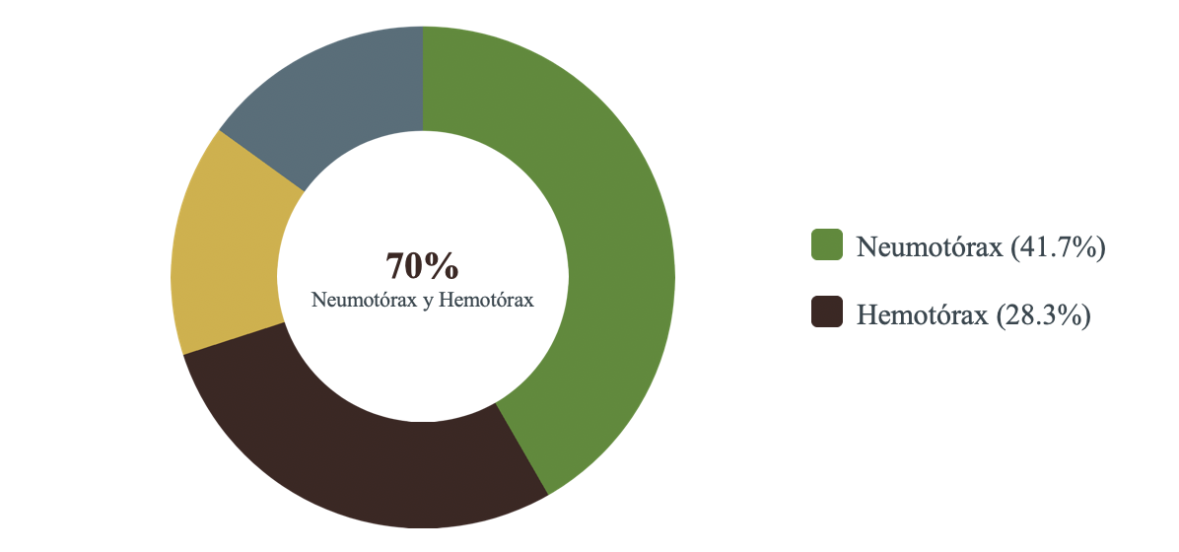
Diagnóstico principal
• Lesiones de partes blandas no penetrantes: 15%
• Lesiones diafragmáticas: 6.7%
• Laceración/contusión pulmonar: 5%
• Lesión de la vía aérea: 1.7%
• Lesión de grandes vasos: 1.7%

Slide 8

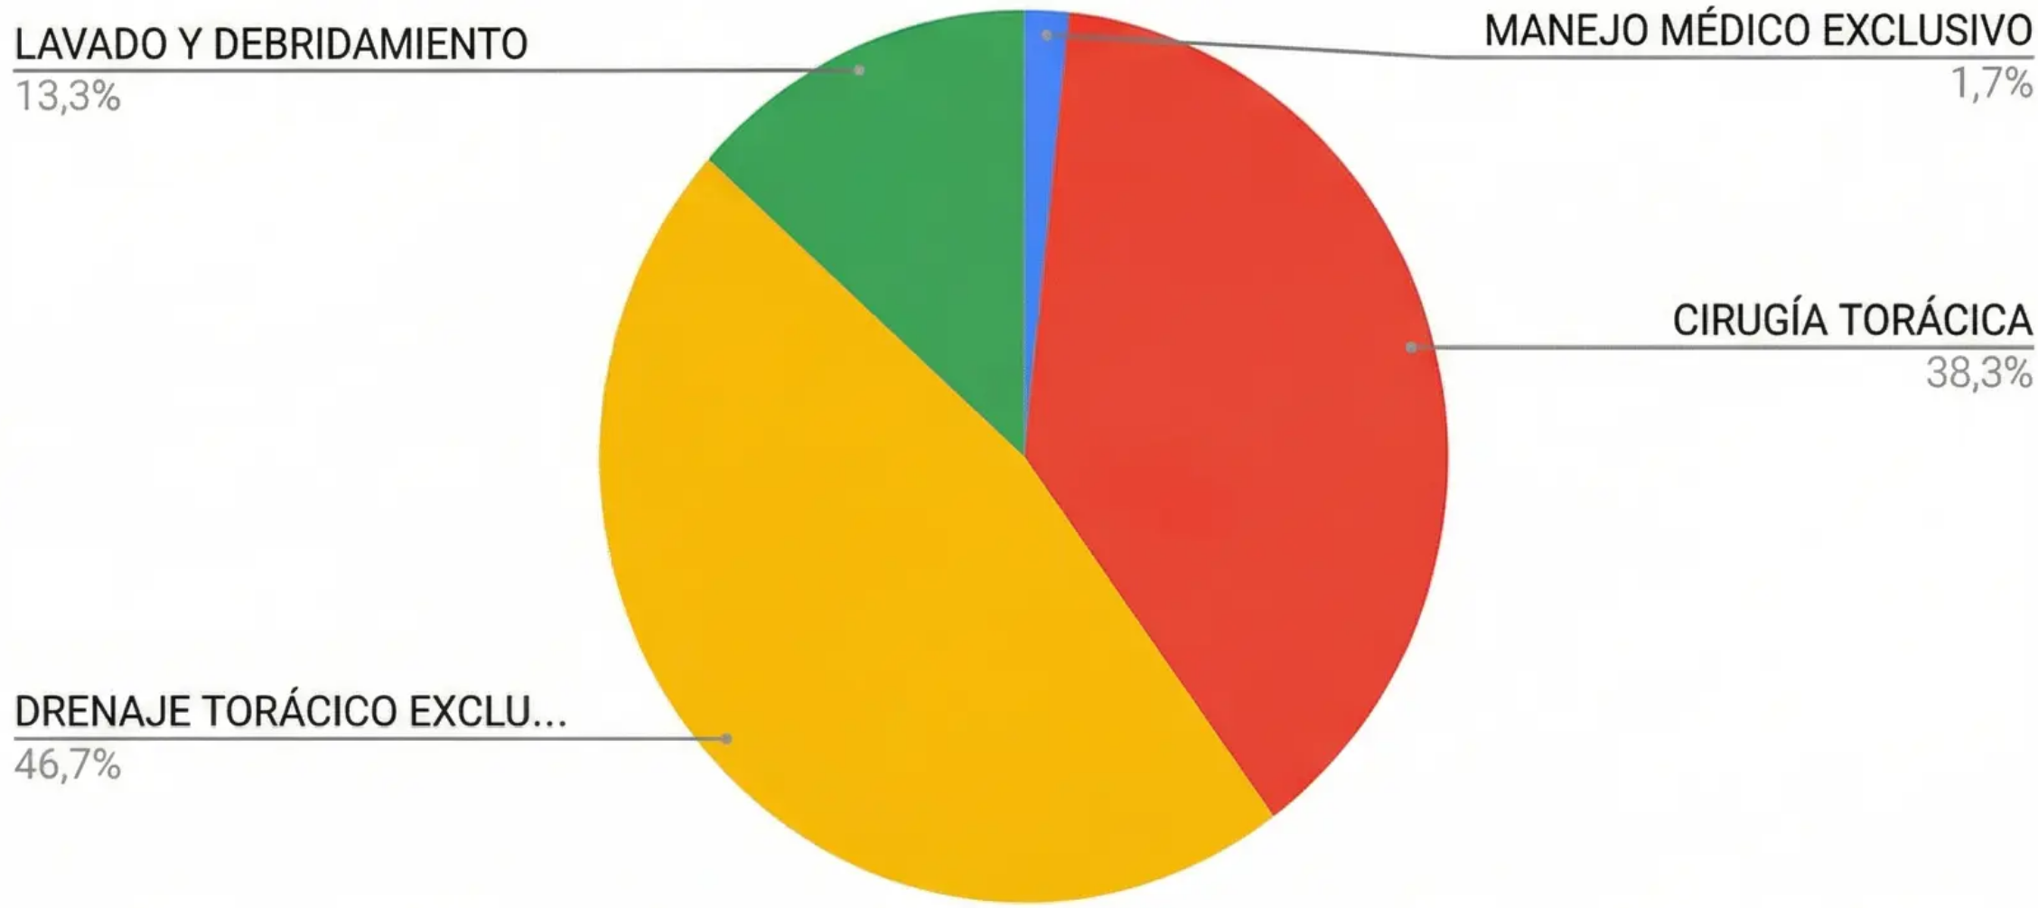
Manejo y tratamiento
La mayoría de los pacientes requiere tratamiento conservador

Slide 9

Estancia hospitalaria y mortalidad
20%
10 días
3,3%
Requirió ingreso
en UCI
Estancia media
hospitalaria
Mortalidad
intrahospitalaria

Slide 10
Conclusiones
Los mecanismos de trauma más frecuentes son las agresiones físicas, especialmente las heridas por arma blanca, y los accidentes de tráfico.
La mayoría de casos se resuelven exitosamente con drenaje pleural; solo un pequeño porcentaje requiere intervención quirúrgica mayor.
A pesar de no ser lo más frecuente, las contusiones pulmonares y las lesiones diafragmáticas deben ser sospechadas.

